Slide 1
安心食譜與食材 新竹市合格食品

Slide 2
計畫背景及目標
計畫期許：
近年來食安風暴成為民眾最關心的議題之一，而開放資料中已有許多屬於食品安全相關，若能妥善運用則可使民眾更方便查詢，減少對食安問題的困擾。
目前食安風暴與民眾的恐慌，主要來自資訊取得的難度。食品是日常中的必需品，食品安全相關的資料若能動動手指即完全讓民眾掌握，定可減少更多食安問題。

Slide 3
待解決之目前問題
遠見雜誌調查顯示，78.7%民眾不清楚政府食安資訊且也對政府食安管理能力評價不信任。
由政府保證的食品安全資訊對於民眾而言能見度低，民眾亦不會額外下載App用以日常查詢食品檢驗結果。
民眾鮮少使用查詢系統，因此對食品安全的資訊不了解，進而成為對食品安全問題的恐慌。

Slide 4
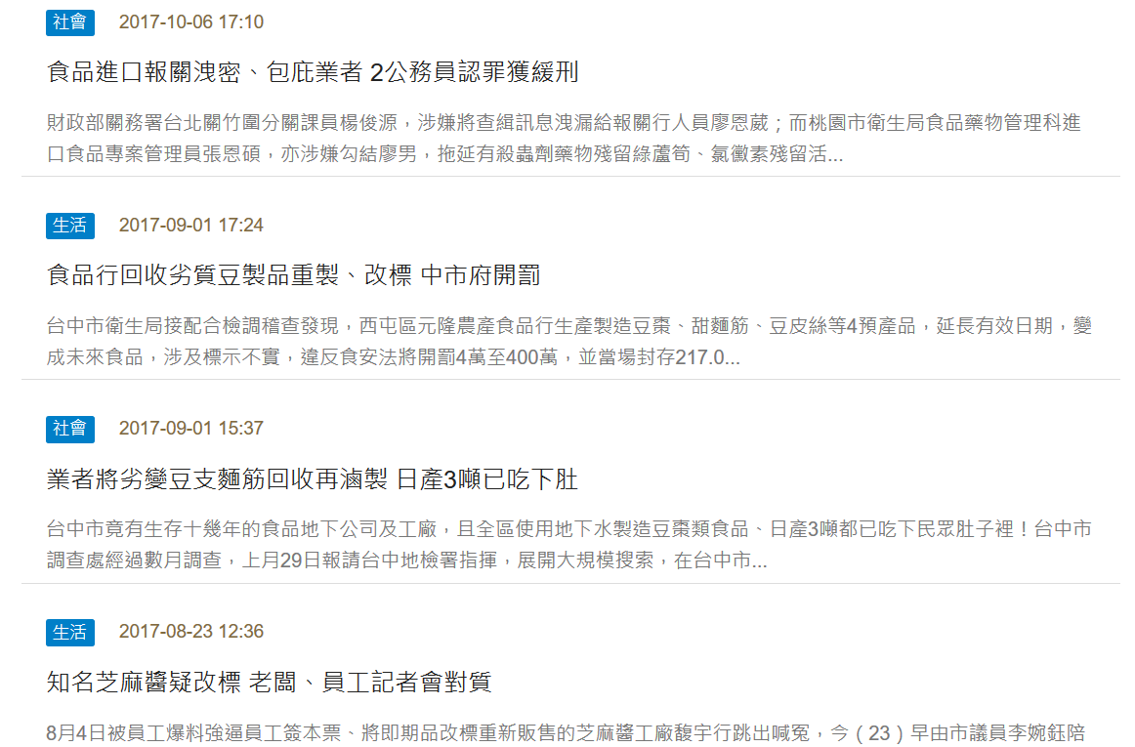
食安風暴

Slide 5
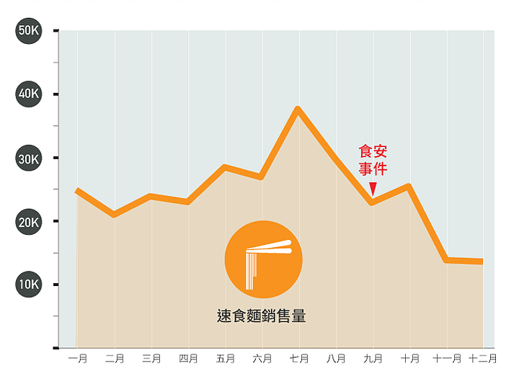
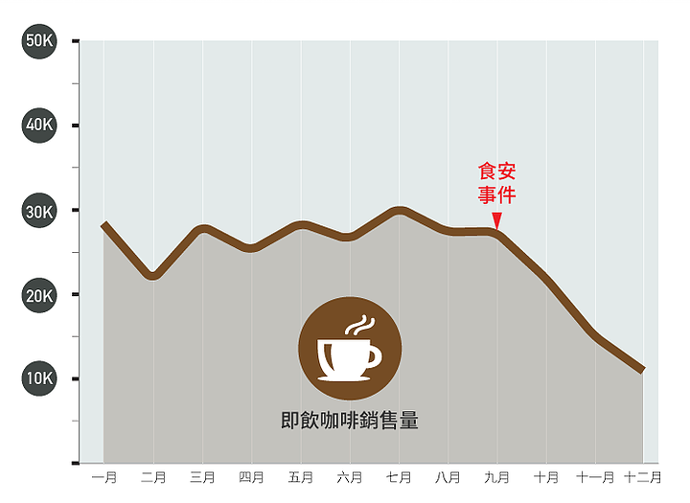
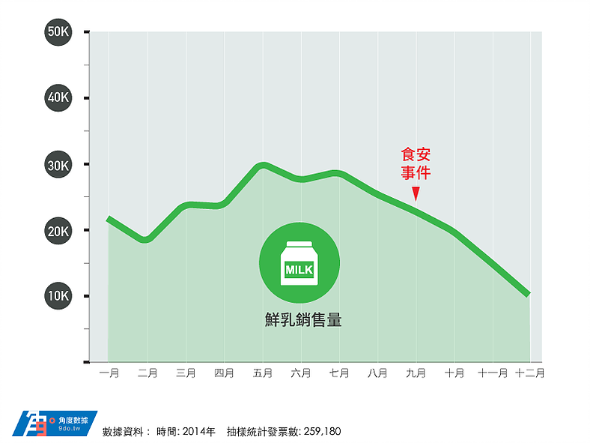

Slide 6
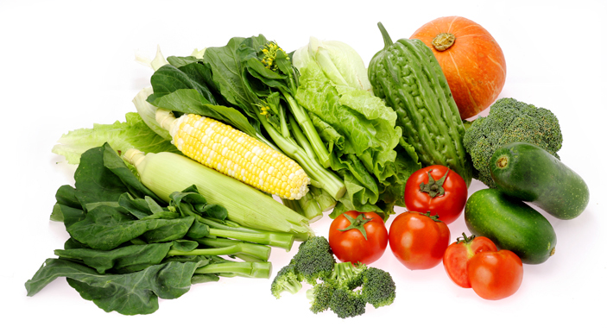
產品使用步驟—食譜篇
查詢食譜
選擇需要的食譜
查看食譜的食材
點選所需食材
顯示抽驗合格的相關食材
詳細安心食品的廠商名稱、地址、電話、抽驗日期、地點、電話、結果 等項目

Slide 8
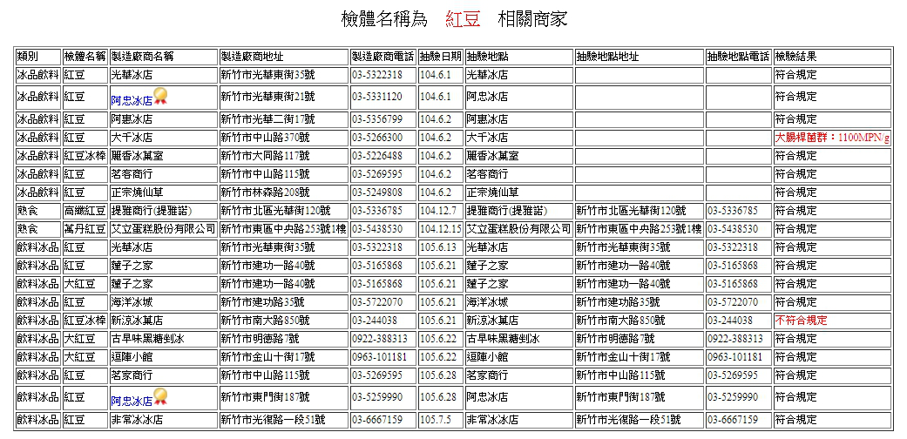
新竹市衛生局食品抽驗合格名單

Slide 9
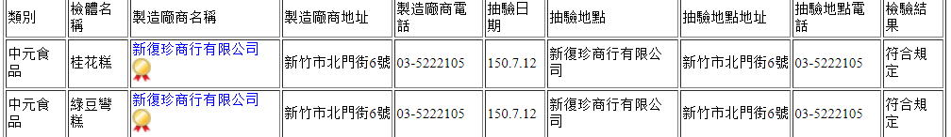
數據錯誤

Slide 11
Demo連結：
https://alloo.com.tw/1126/

Slide 12
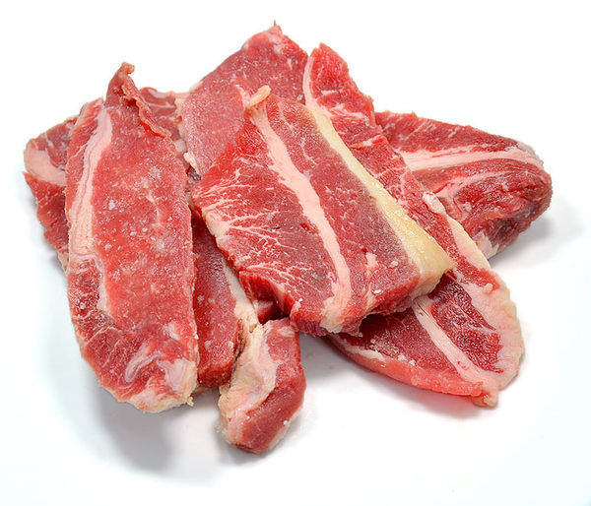
產品使用步驟—地點食材篇
輸入所需食材
使用GPS定位或是輸入地點
顯示地點附近抽驗合格的相關食材
詳細安心食品的廠商名稱、地址、電話、抽驗日期、地點、電話、結果 等項目

Slide 13
Demo連結：
https://alloo.com.tw/1126/

Slide 14
作品優勢

Slide 15
html5網頁
過去許多網頁功能因為無法達到跨平台而被App取代
我們的程式能在手機、電腦等瀏覽器上流暢運行，免上架、免安裝、免審核，更優於現在的App形式。

Slide 16
更便捷的使用方式
有許多高齡人口鮮少下載App，甚至半年不曾開啟App。
使用Html5編寫可使其省去下載App的步驟。
任何裝置都能用瀏覽器直接開啟使用。

Slide 17
ANDROID PROJECT
於安卓系統上使用

Slide 18
iPHONE PROJECT
於IOS系統上使用

Slide 19
TABLET PROJECT
於平板裝置使用

Slide 20
DESKTOP PROJECT
於電腦使用

Slide 21
THANKS!
Any questions?

